Slide 1
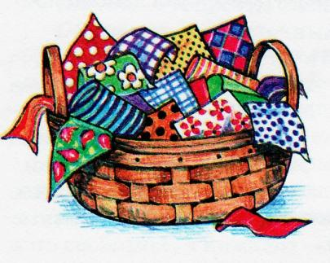

Slide 2
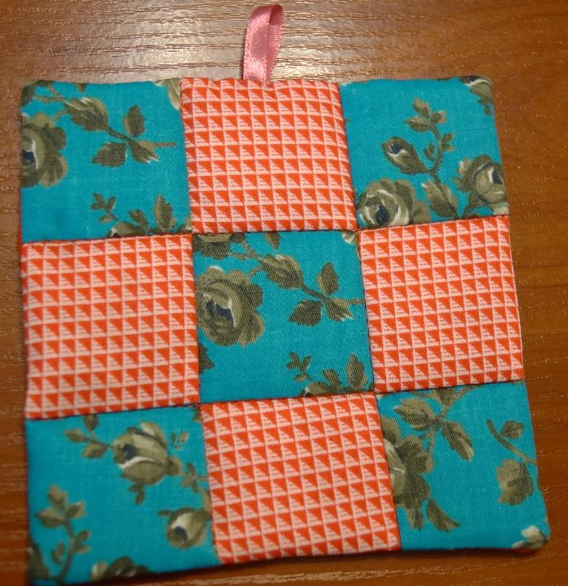
Тема урока:
Изготовление прихватки
в лоскутной технике

Slide 3
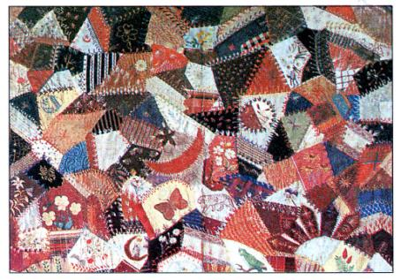
Занавес на дверь 1887 года
Музейные экспонаты

Slide 4
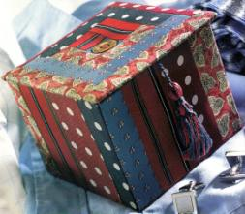
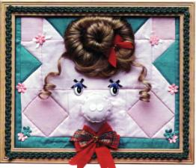

Slide 5
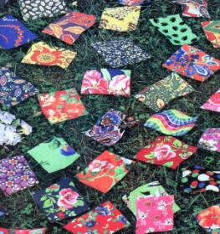
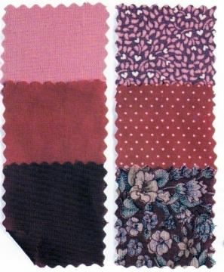
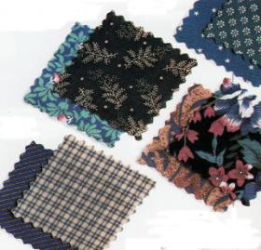
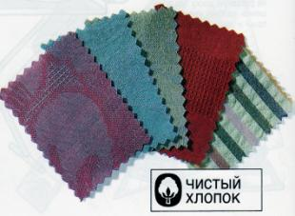
Ткань х/б

Slide 6
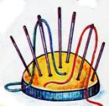
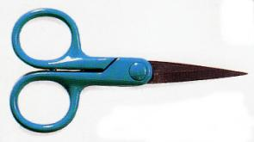
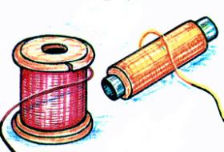
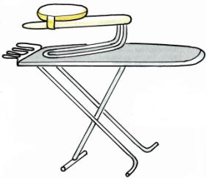
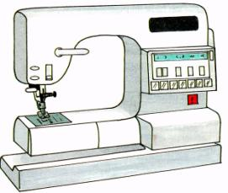
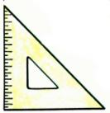
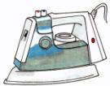
Инструменты, материалы и приспособления для изготовления изделий в лоскутной технике

Slide 7
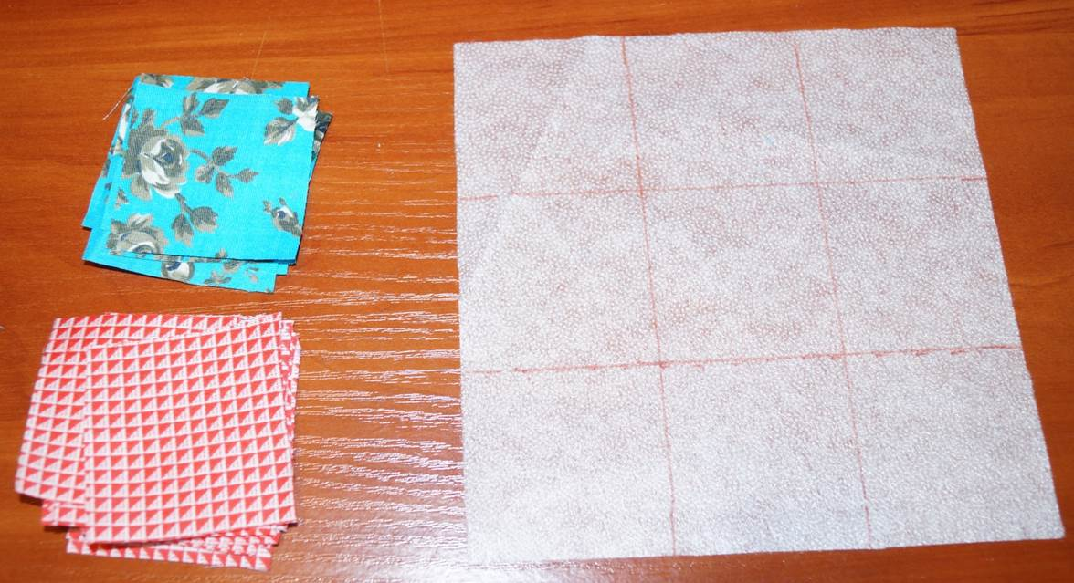
Материалы для работы:

Slide 8
!
Сметать
Стачать
Заутюжить
Приутюжить

Slide 9
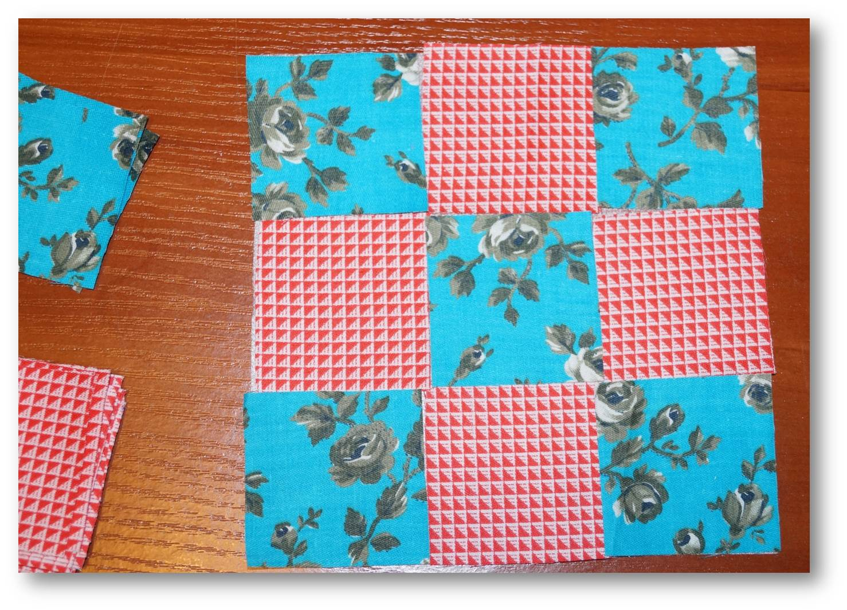
1 этап

Slide 10
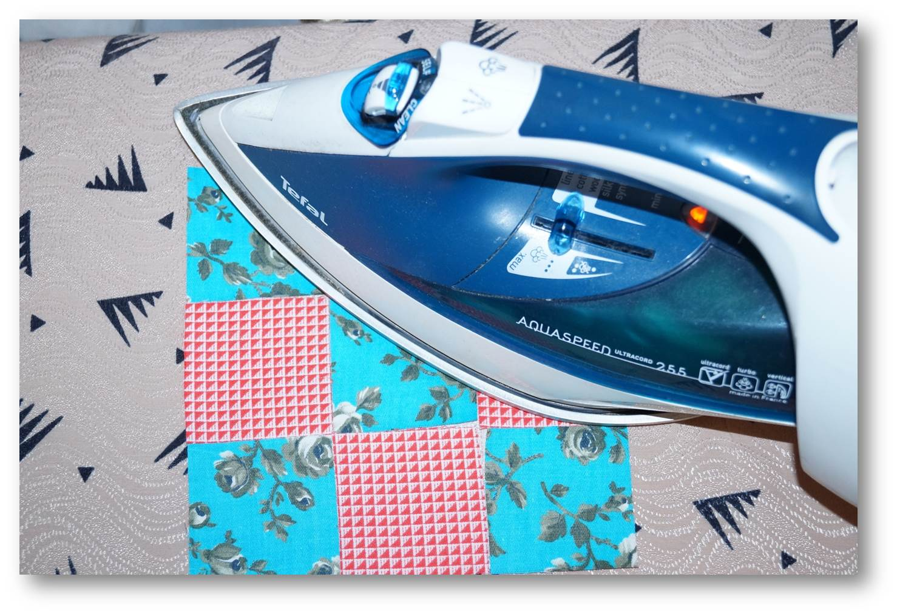
2 этап

Slide 11
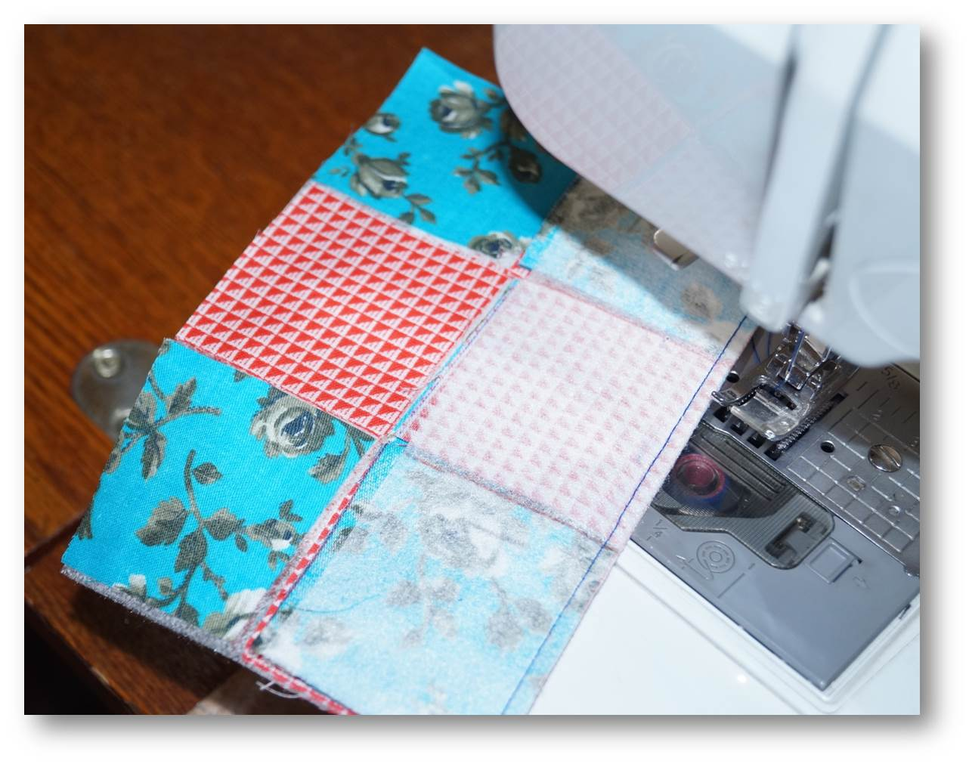
3 этап

Slide 12
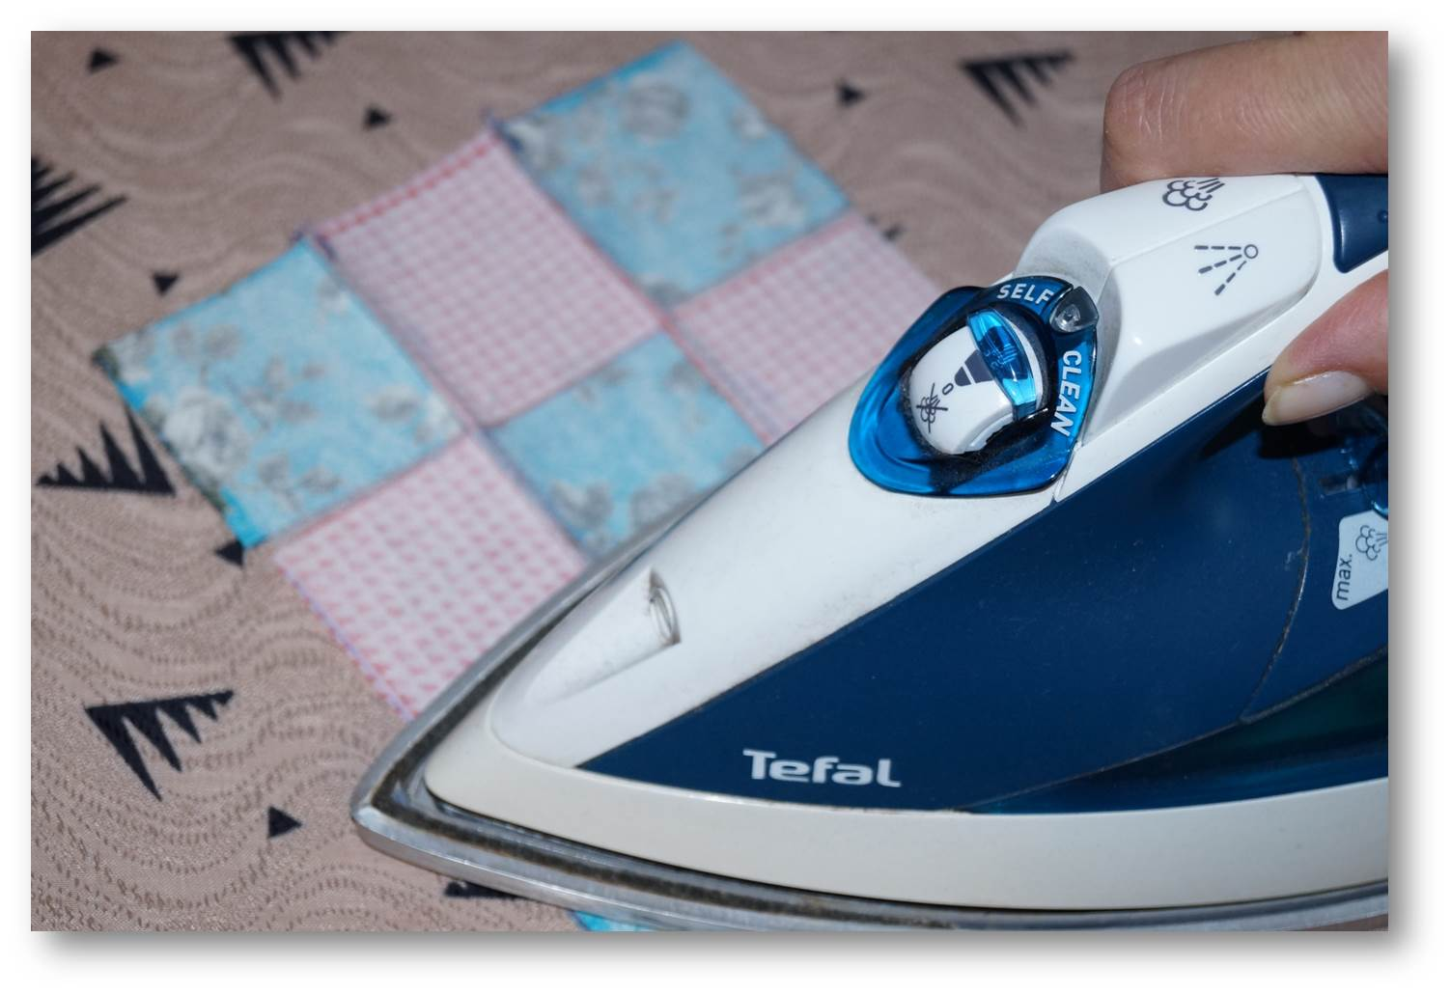
4 этап

Slide 13
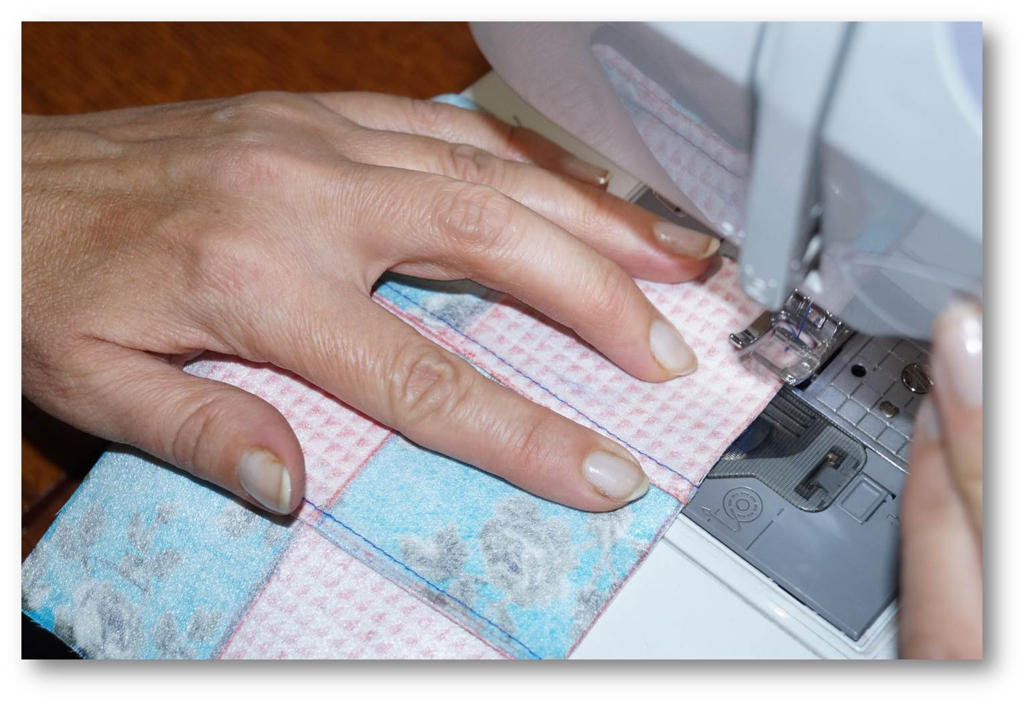
5 этап

Slide 14
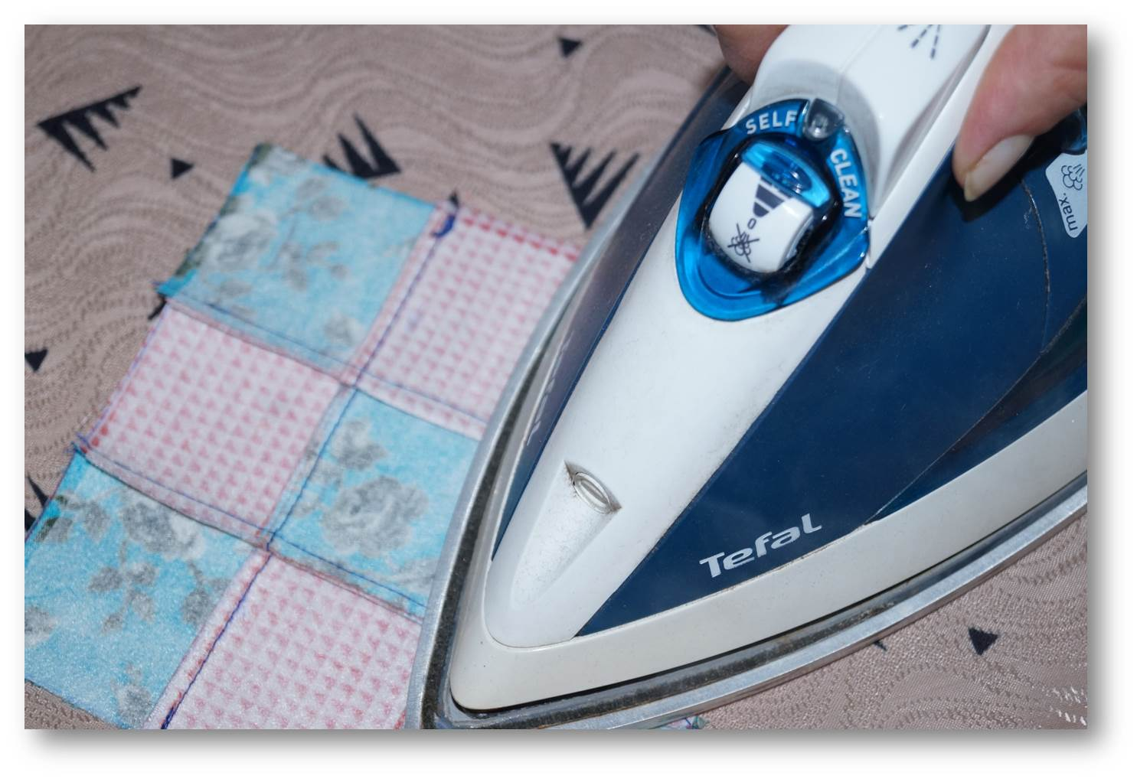
6 этап

Slide 15
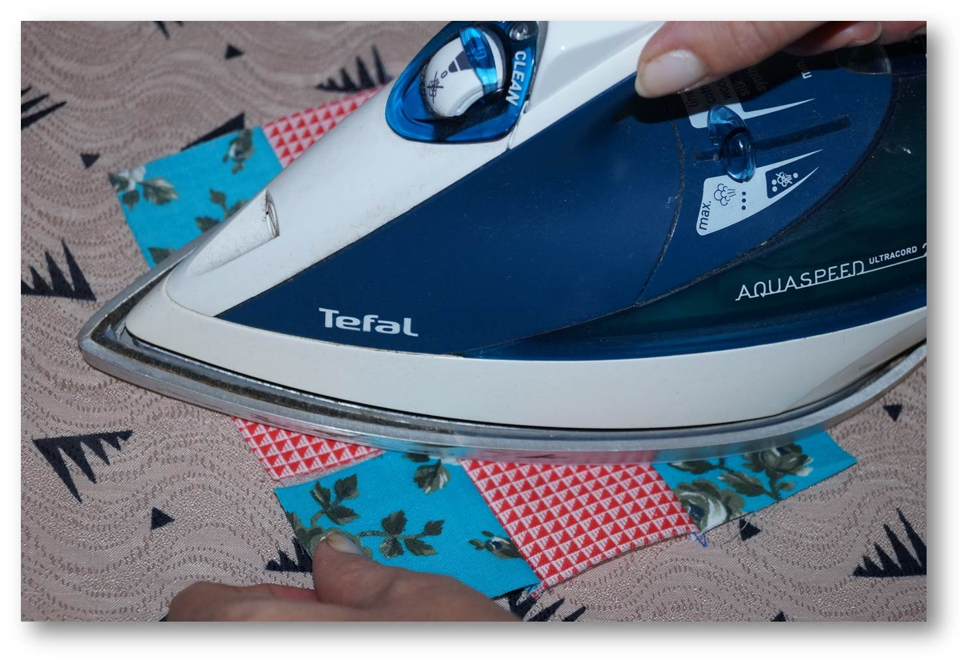
7 этап

Slide 16
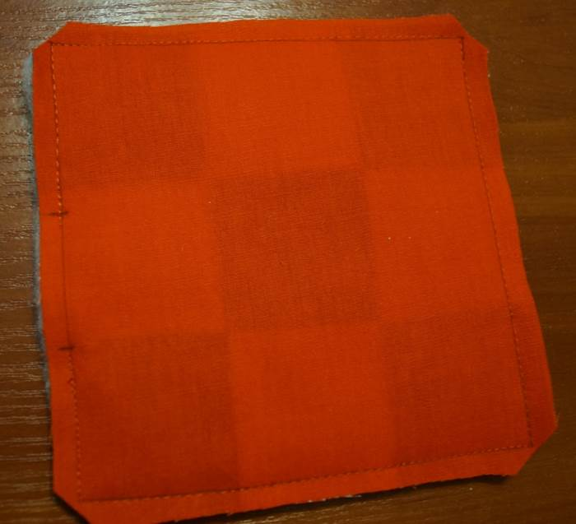
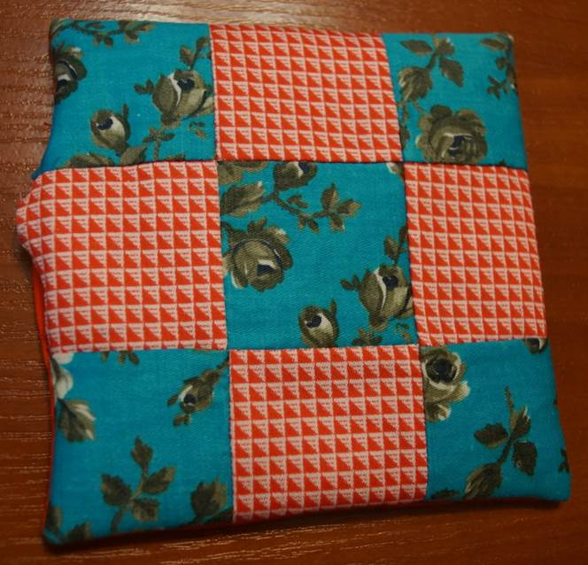
Завершение работы

Slide 17
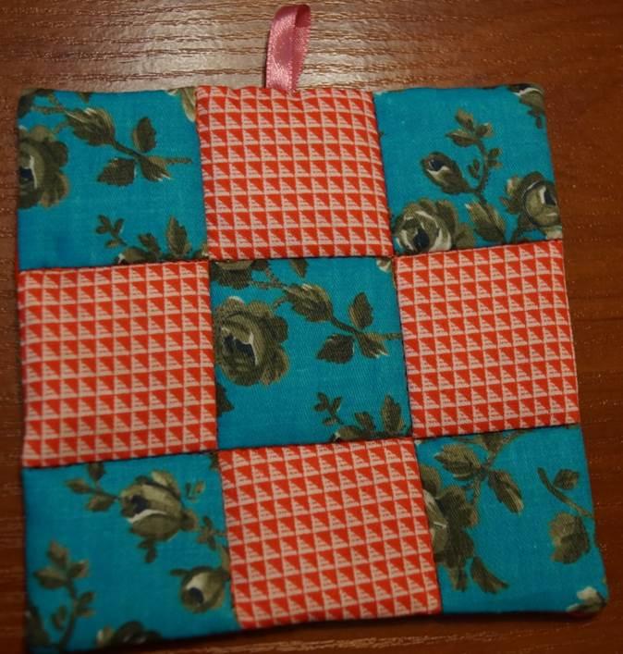
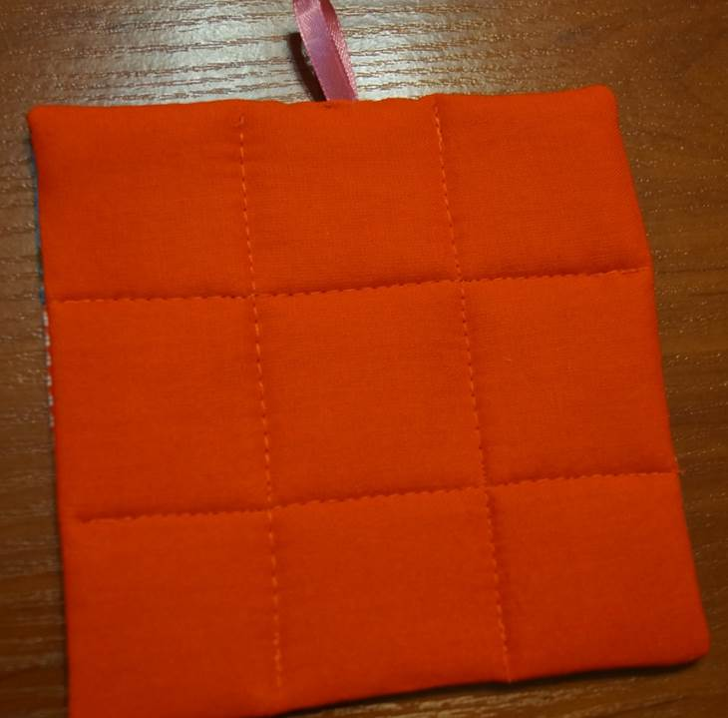
Завершение работы

Slide 18
физпауза

Slide 19
Техника безопасности

Slide 20
Правила техники безопасности
Иголки и булавки вкалывать только в игольницу.
Ножницы класть с сомкнутыми лезвиями от себя.
Передавать ножницы с сомкнутыми лезвиями кольцами вперед.
За машиной сидеть прямо, слегка наклонив голову вперед.
Во время работы за машиной ножницы должны находиться в подставке.
Перед началом шитья на швейной машине в изделии не должно находиться булавок и игл.
Необходимо следить за правильным положением рук.
Утюг включать и выключать сухими руками, берясь за корпус вилки.
Необходимо следить за тем, чтобы подошва утюга не касалась шнура.
По окончании влажно-тепловой обработки утюг выключить.

